Slide 1
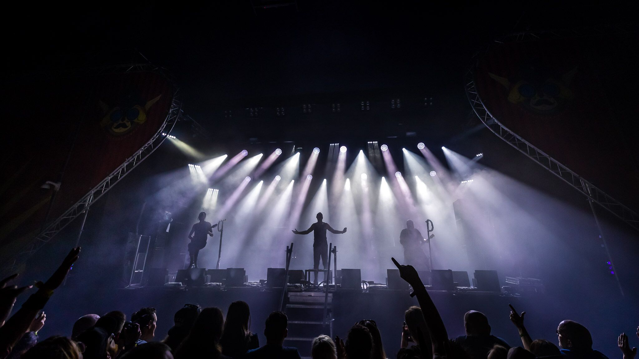
Afstudeerpresentatie Merik Westerveld

Slide 2
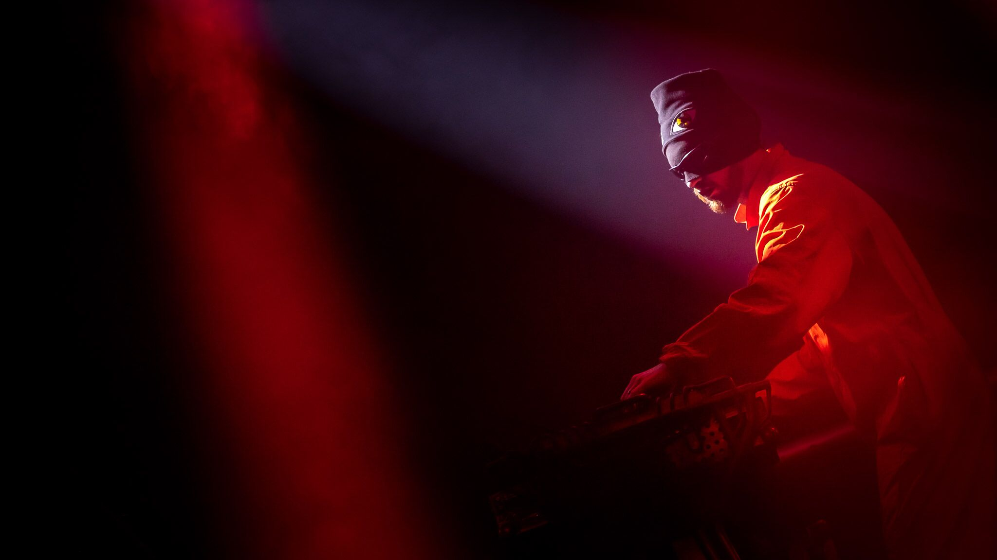
Betrokken bedrijven:
afstudeerbedrijf & klant

Slide 3


400+
50+
afstudeerbedrijf + interne opdrachtgever
werknemers
stagiaires

Slide 4

90.000
3
klant + externe opdrachtgever
festivalbezoekers
man sterke directie

Slide 5
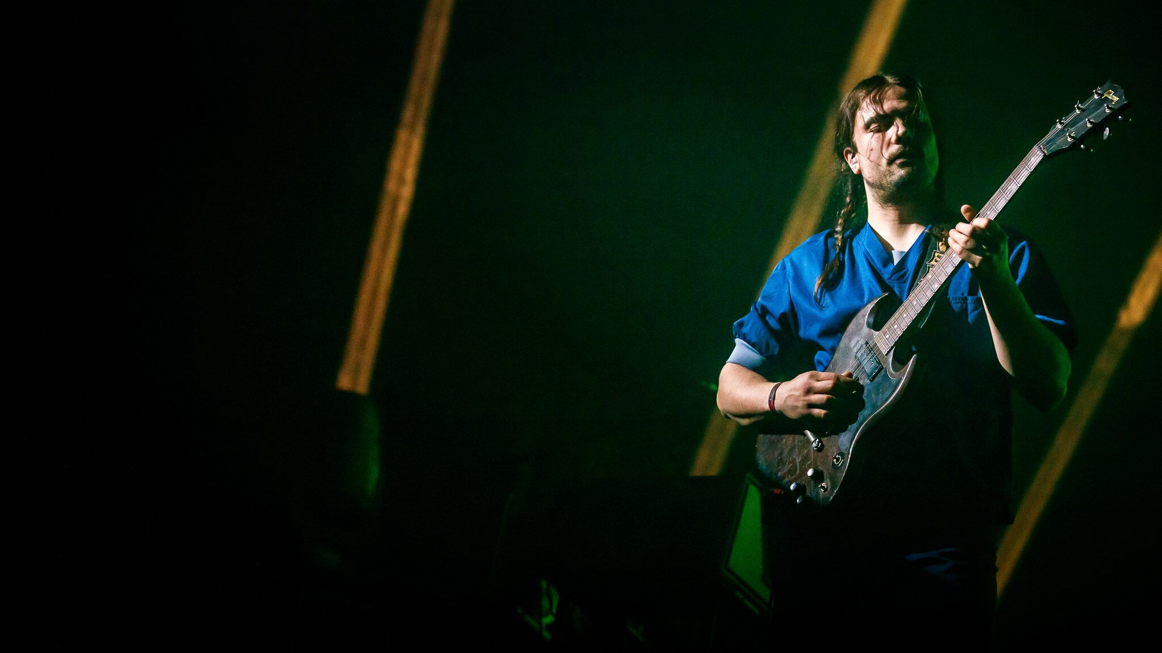
Vraag van de klant:
probleemstelling & doelen
Notes:
Dus wat heb ik gedaan tijdens Paaspop 2019?

Slide 6
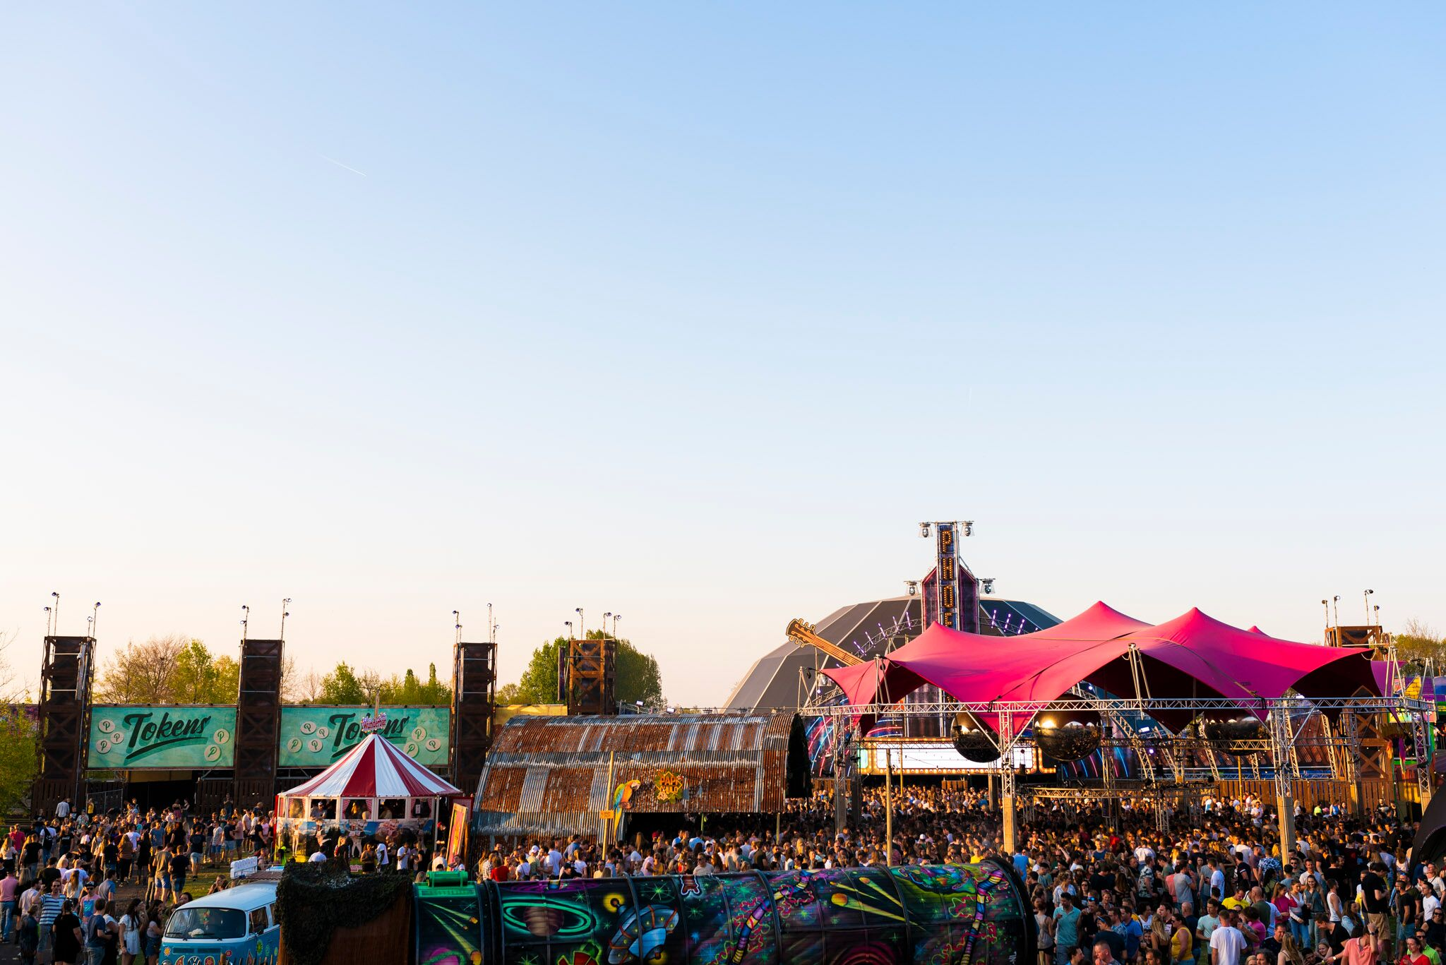
problemen
Groeiende concurentie onder de festivals.
Bezoekers hebben ergernissen op festivals.
Paaspop weet niet of een mobiele app een positief effect zal hebben.

Slide 7
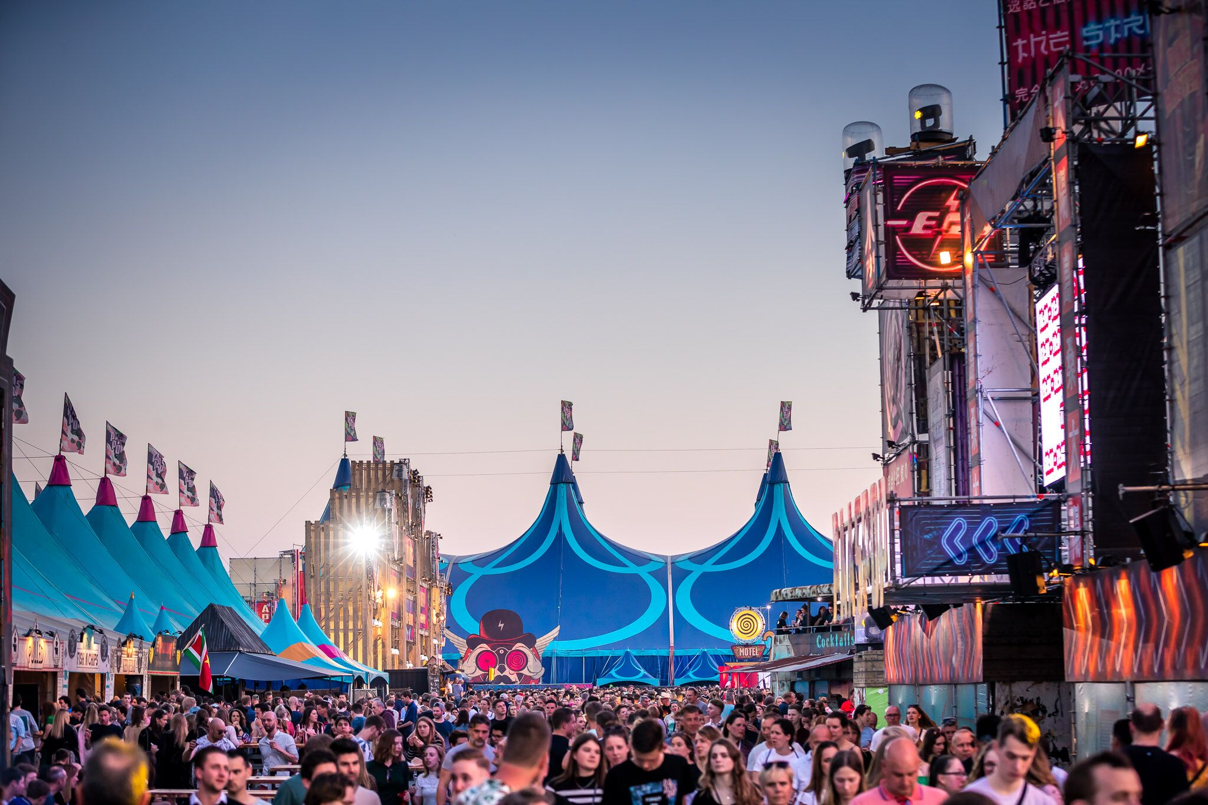
doelstellingen
Bezoekers binden aan het festival.
Ergernissen van bezoekers weghalen.
Onderzoek doe naar het effect van een mobiele app op het festival.

Slide 8
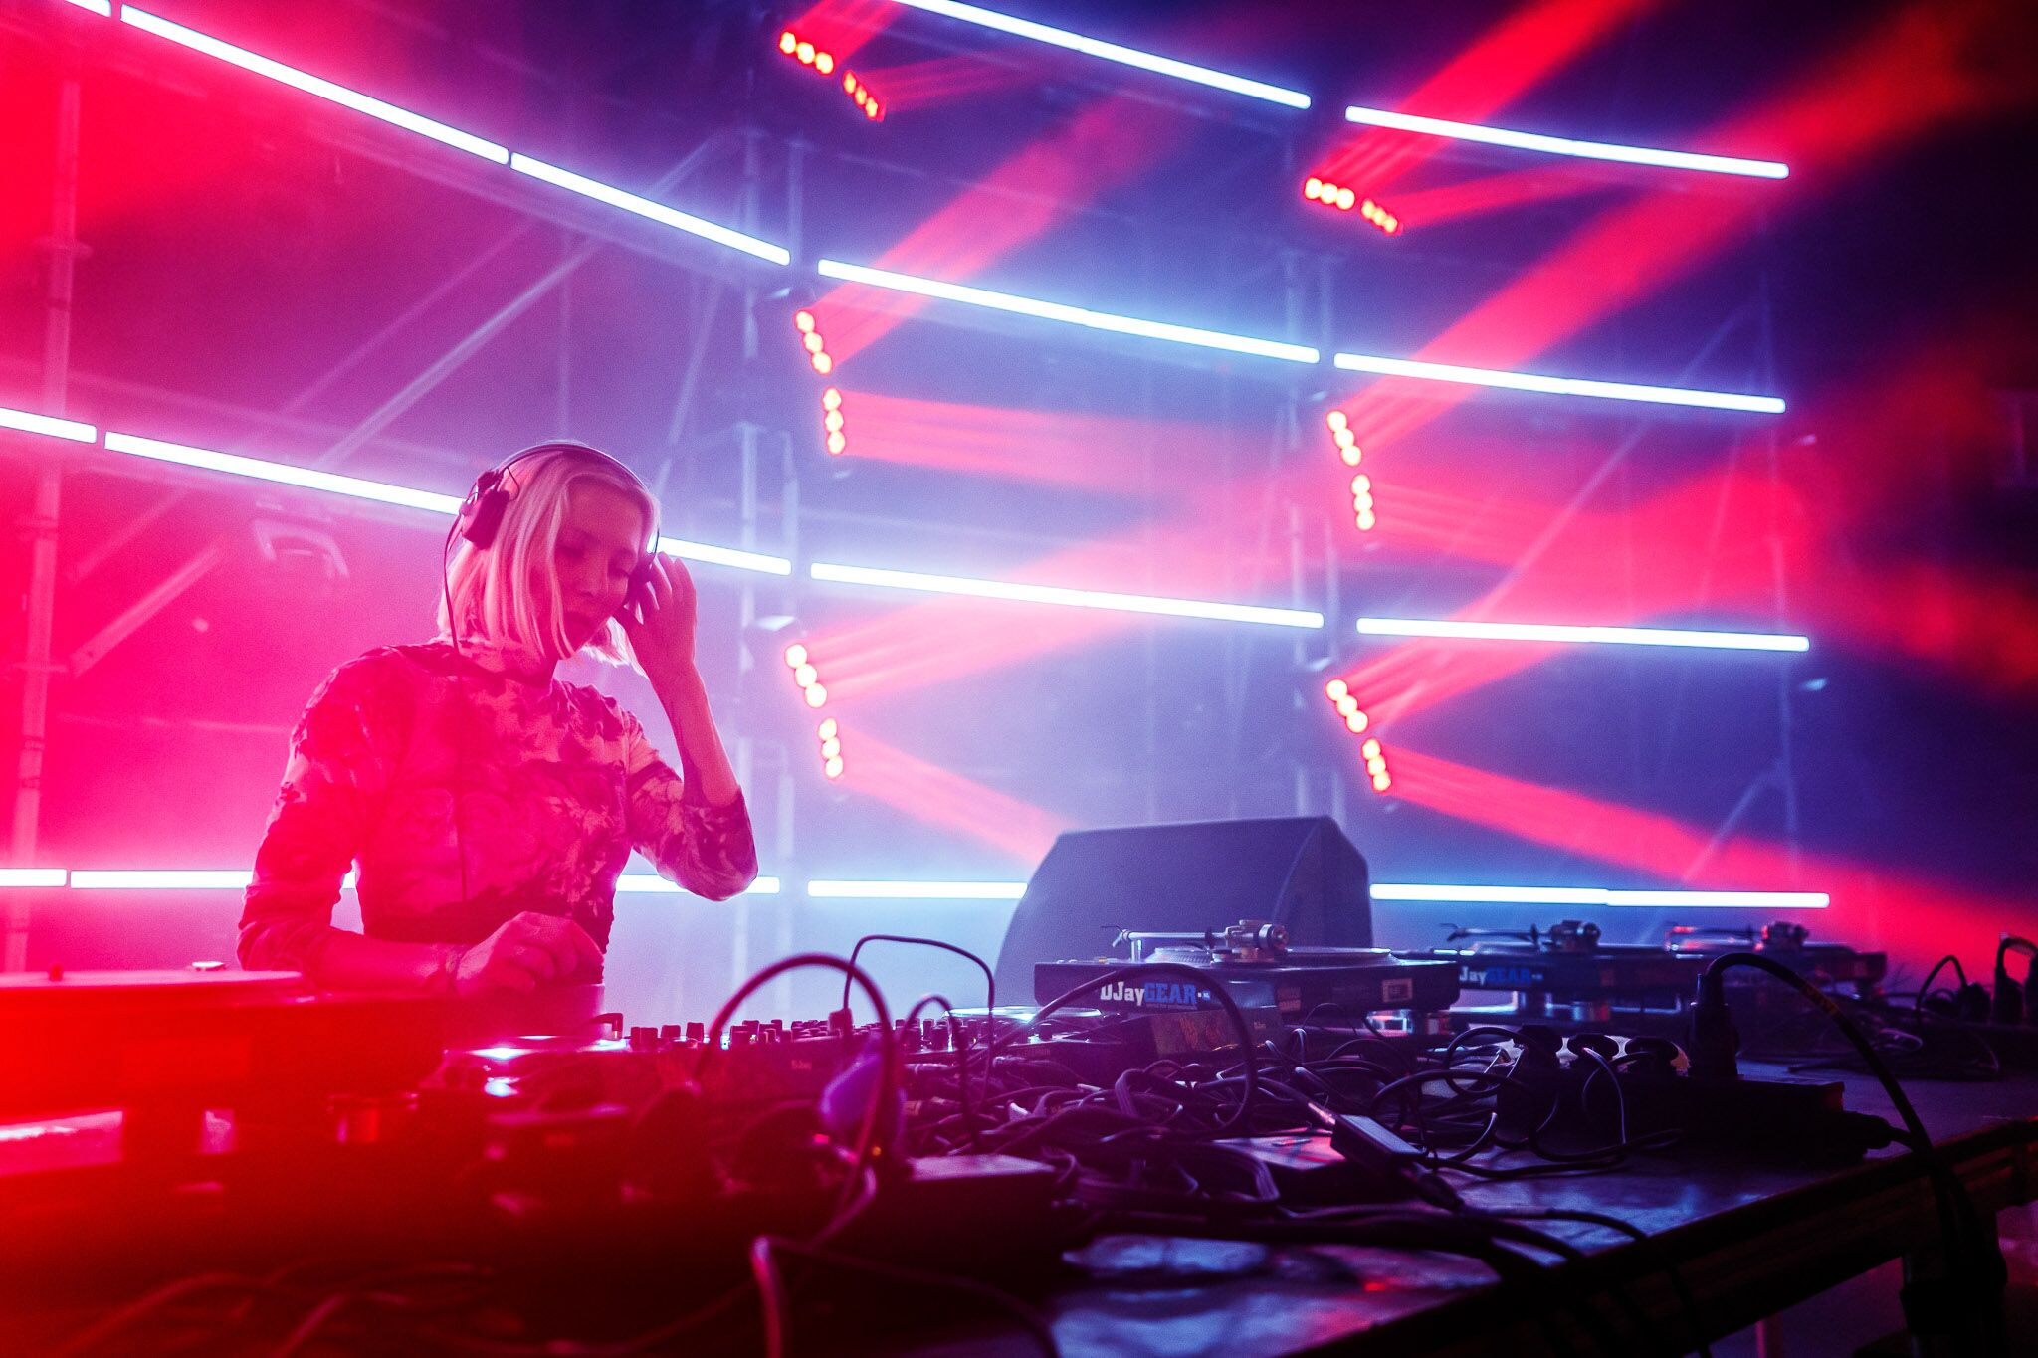
idee van de klant
Onderzoek doen naar een mobiele applicatie om te kijken wat voor rol dat kan spelen op Paaspop 2019

Slide 9
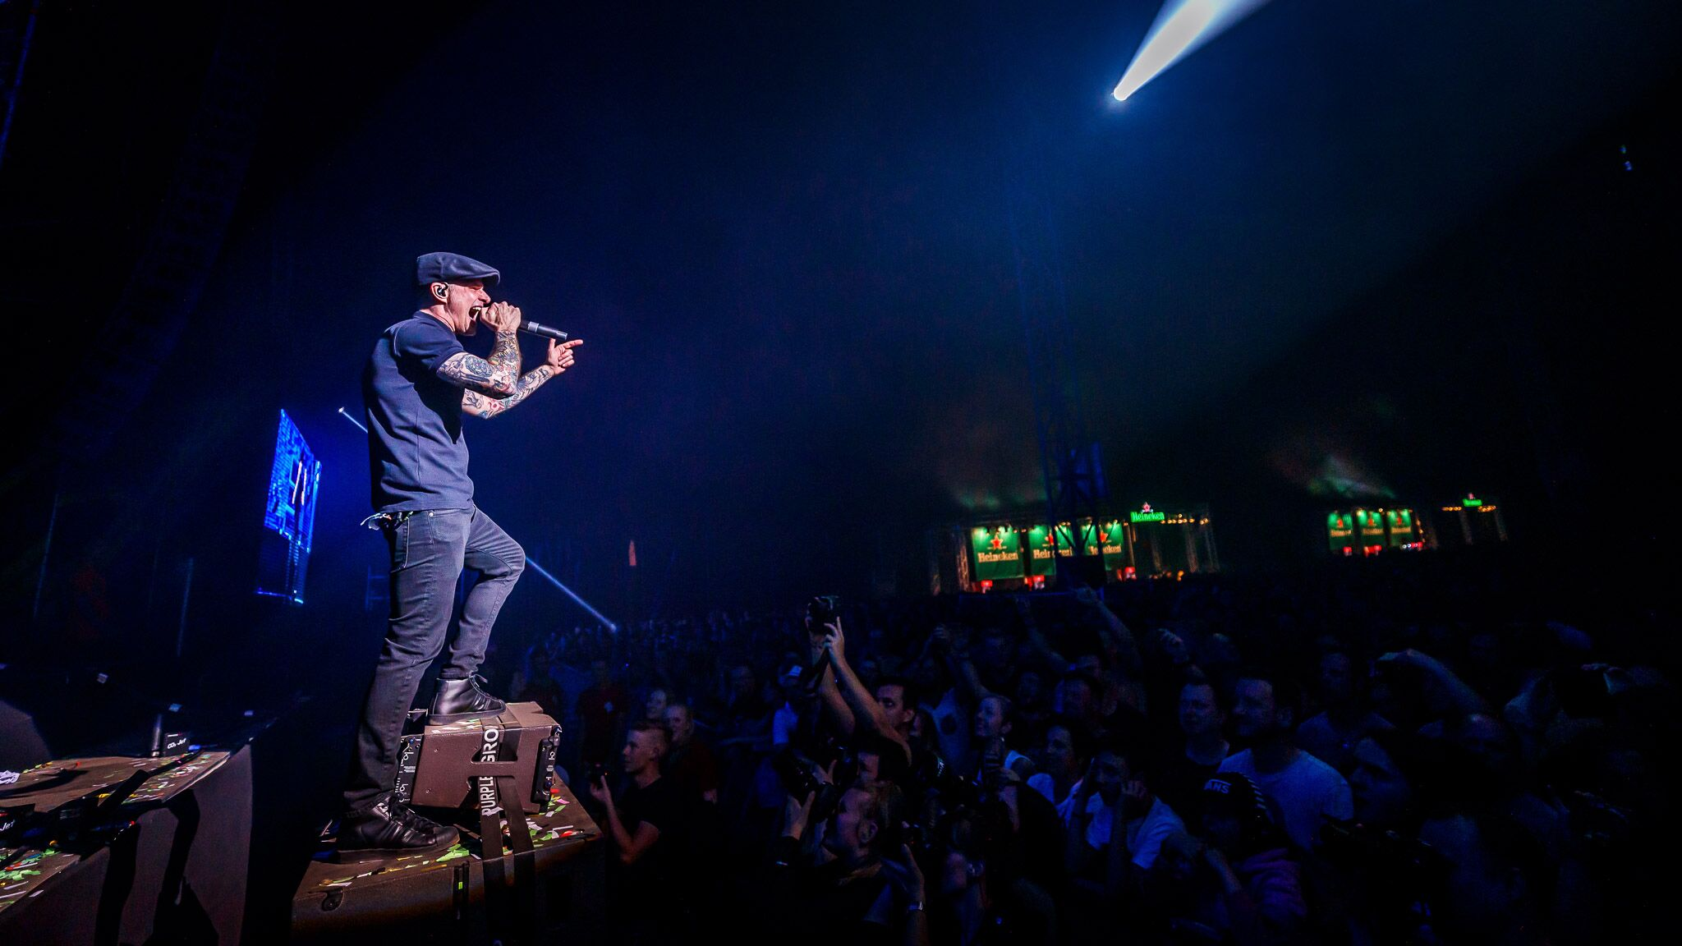
Het proces:
ingedeeld in hoofdfasen
Notes:
Dus wat heb ik gedaan tijdens Paaspop 2019?

Slide 10
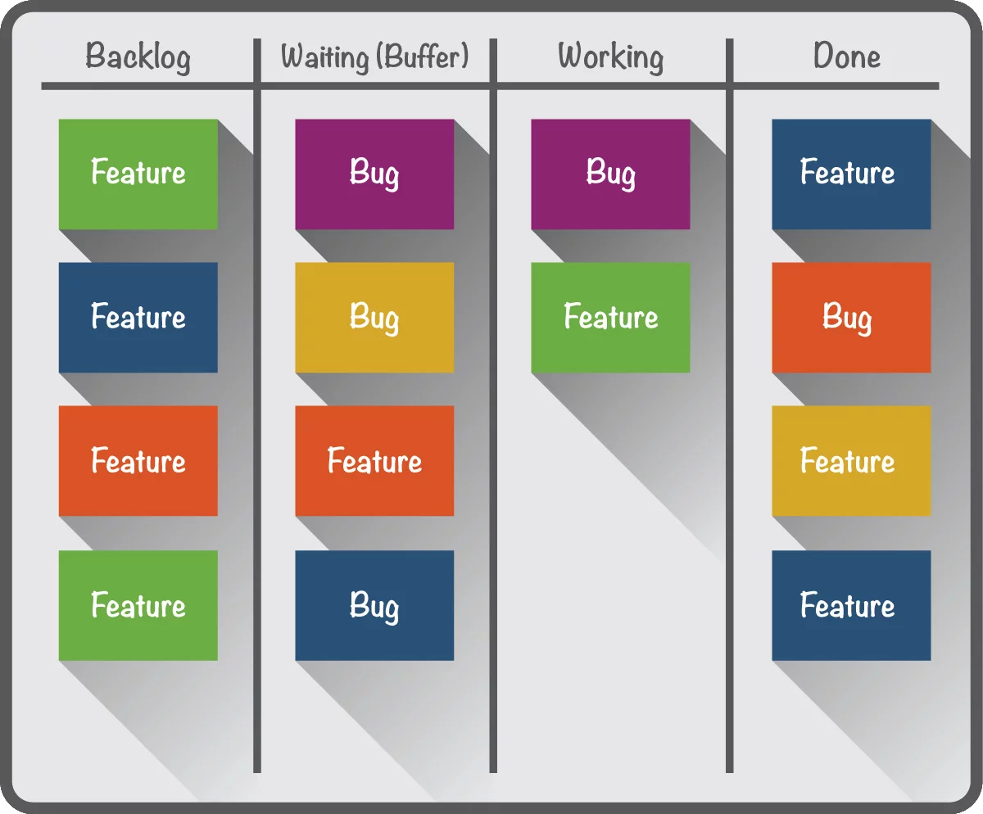
gebruikte ontwikkel methode door het proces
Kanban.
Agile in éénmansteam.
Snelle verandering mogelijk.
Geen onnodige scrum elementen.

Slide 11
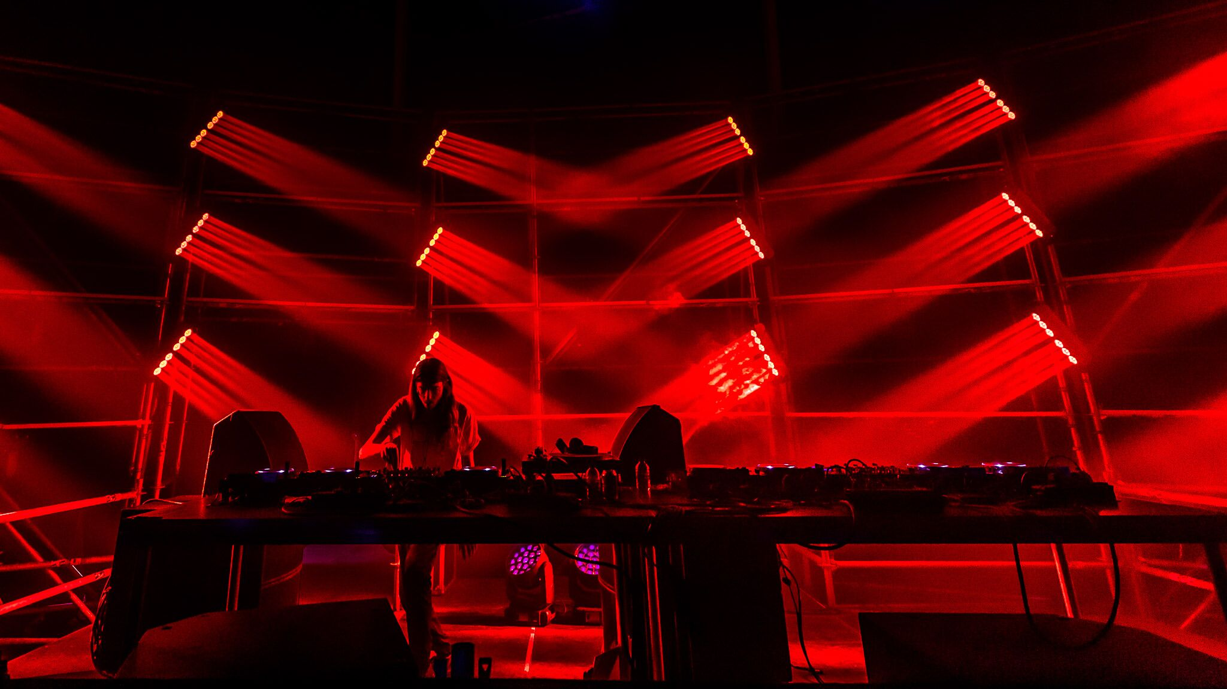
initialisatie en begin analyseren
Nieuwe plek
Analyseren
Plan van aanpak

Slide 12
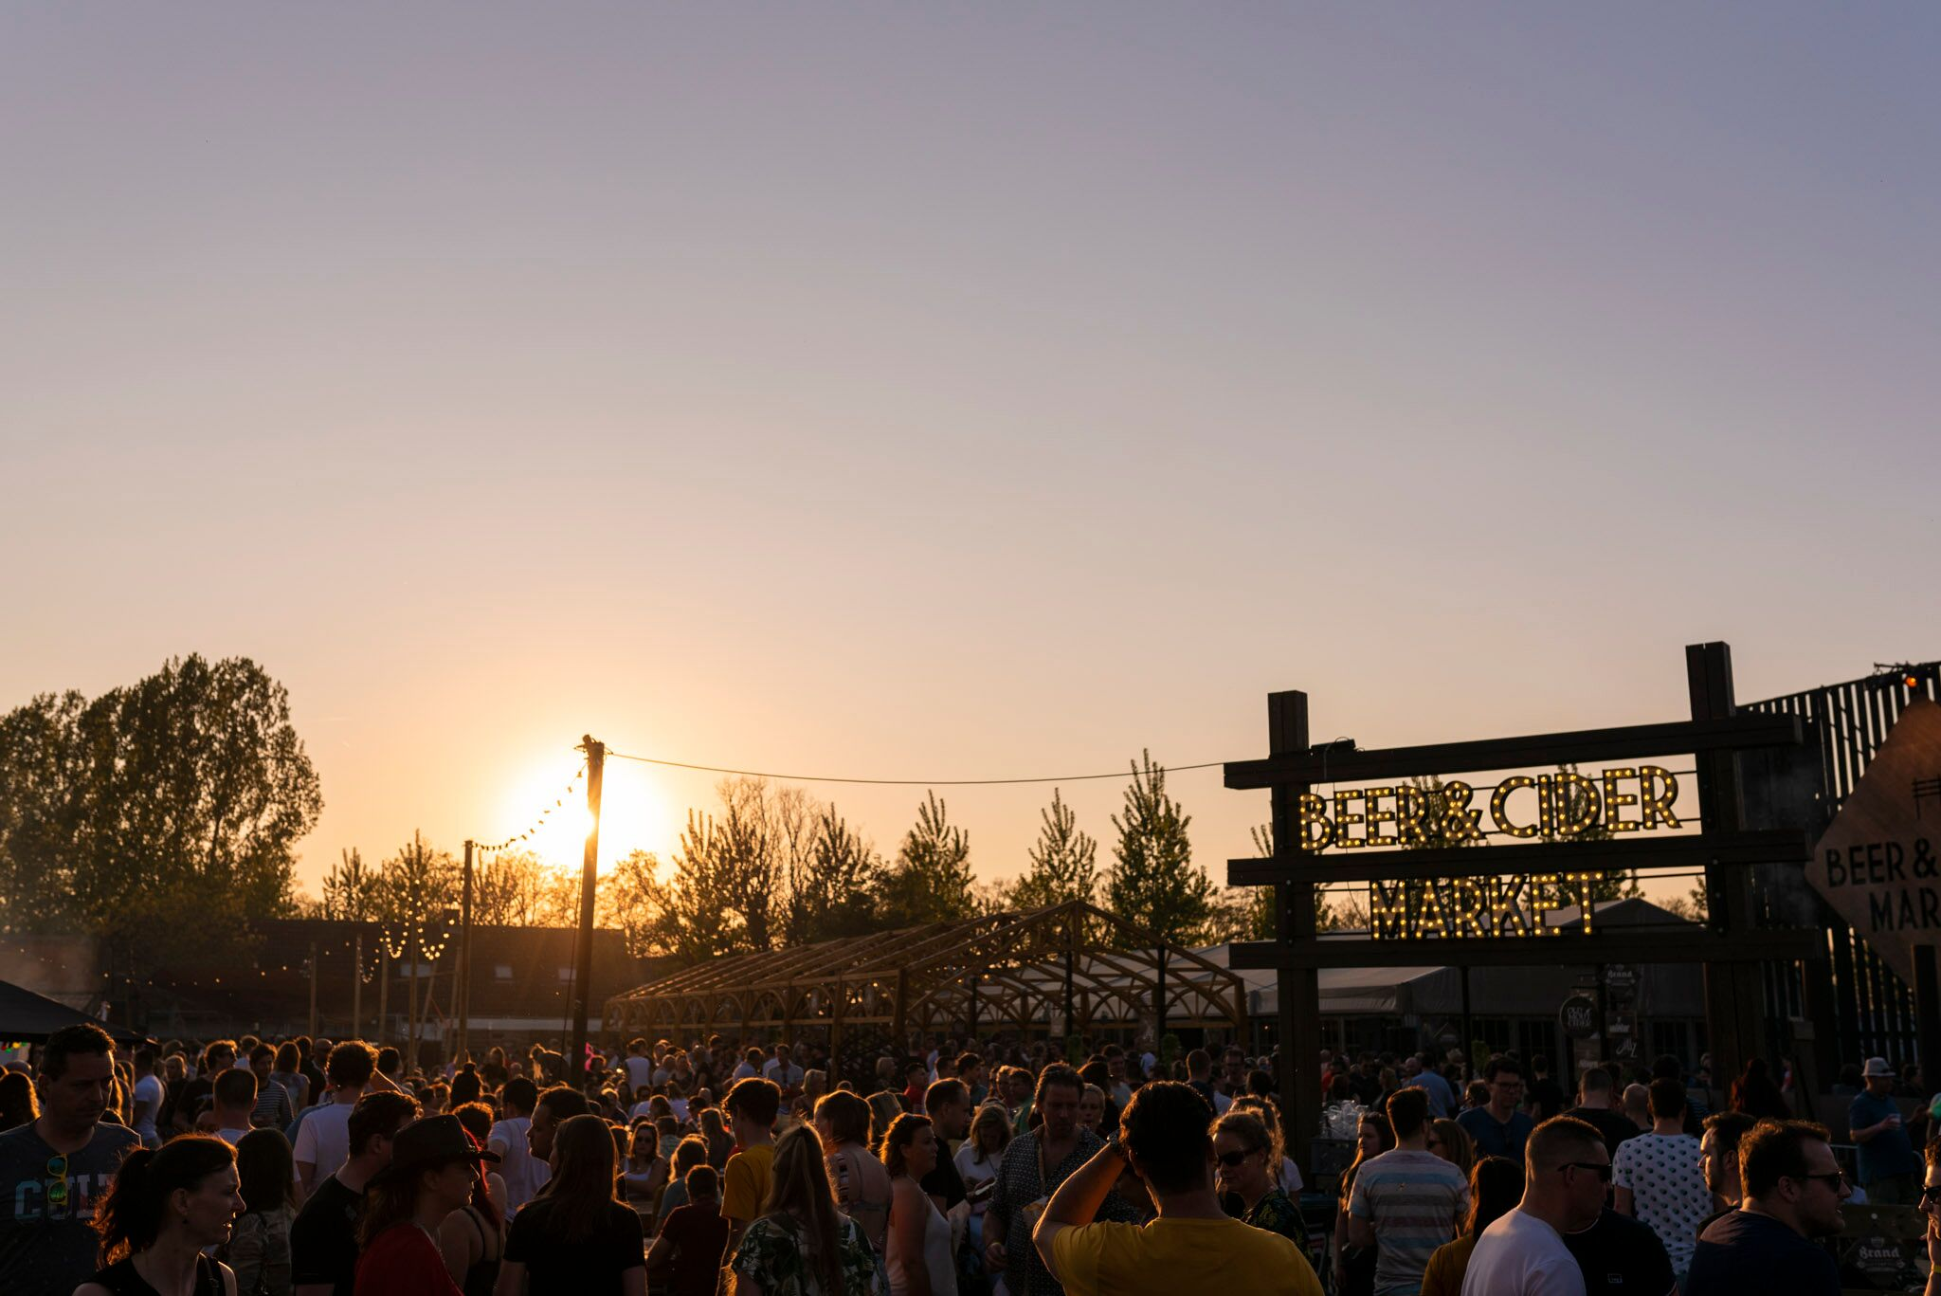
onderzoek
Functioneel
Enquête beantwoord door ~120 potentiële festivalbezoekers over ergernissen, technologie op een festival en functionaliteiten bij een festival app.
Technisch
Onderzoek naar aanradersystemen, drukte bepaling, schaalbaarheid van API & omgaan met privacy / AVG.
Keuzes
Onderzoek naar de keuzes: back-end taal, front-end taal, database, CI/CD omgeving en ontwikkelmethode.

Slide 13
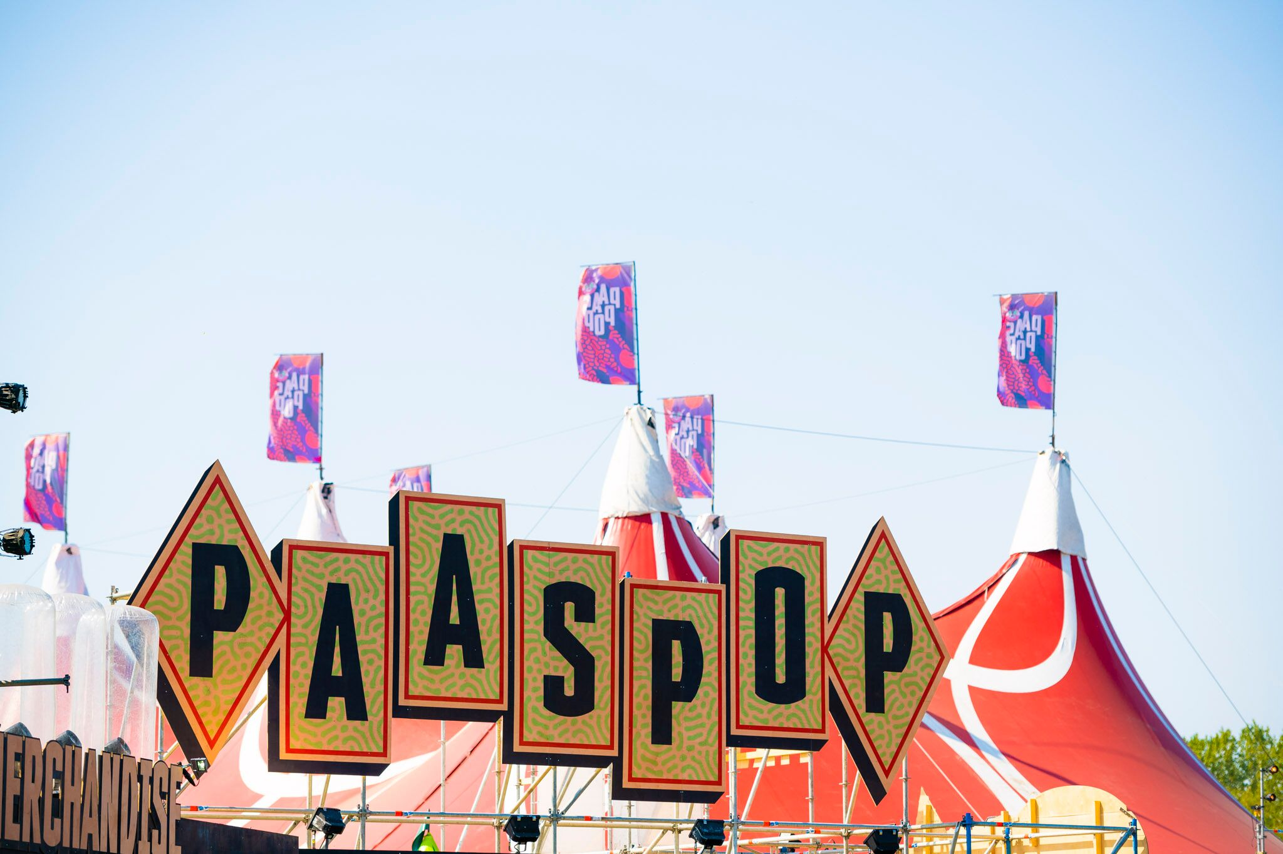
ontwerpen en analyseren
Requirements analyse op basis van de enquête.
Mock-up aan de hand van de analyse.
Technische ontwerpen gebasseerd op de mock-up.

Slide 14
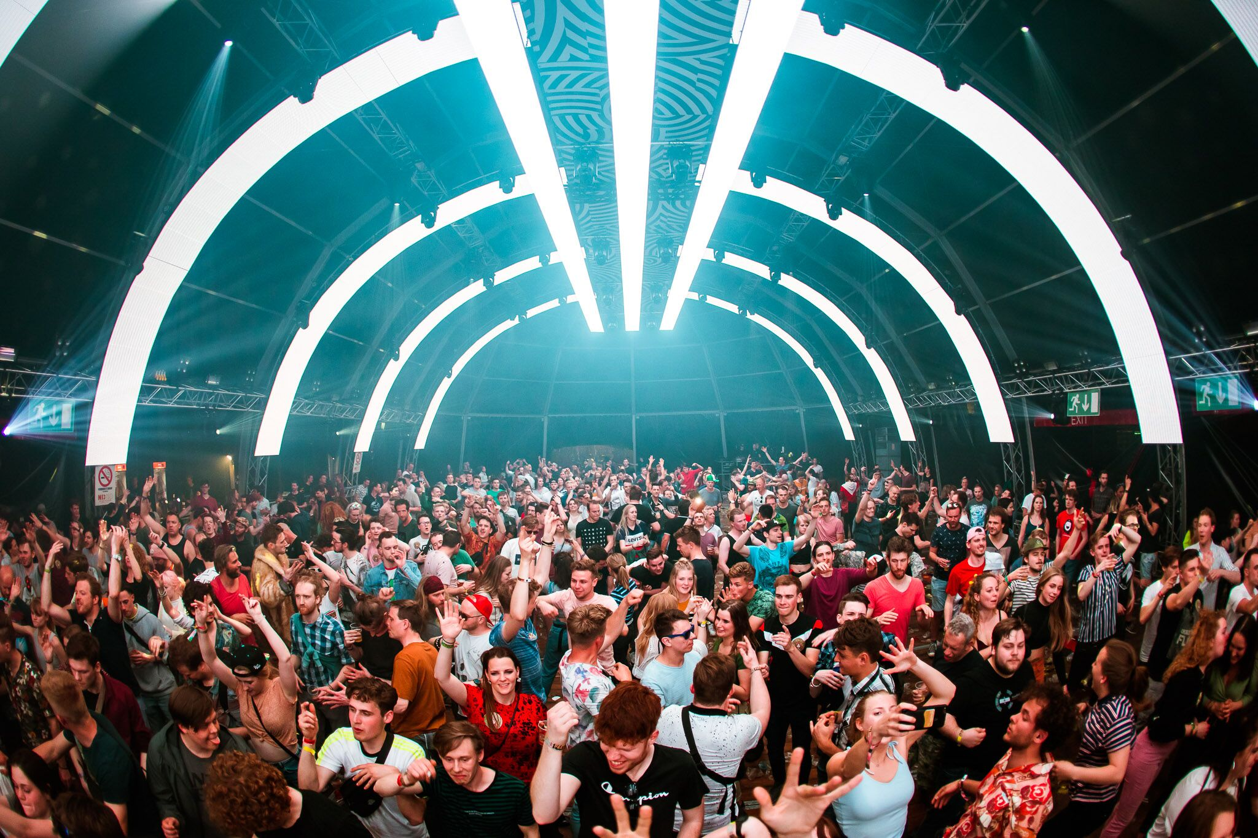
realiseren
Back-end
&
Database
CI/CD omgeving
Front-end

Slide 15
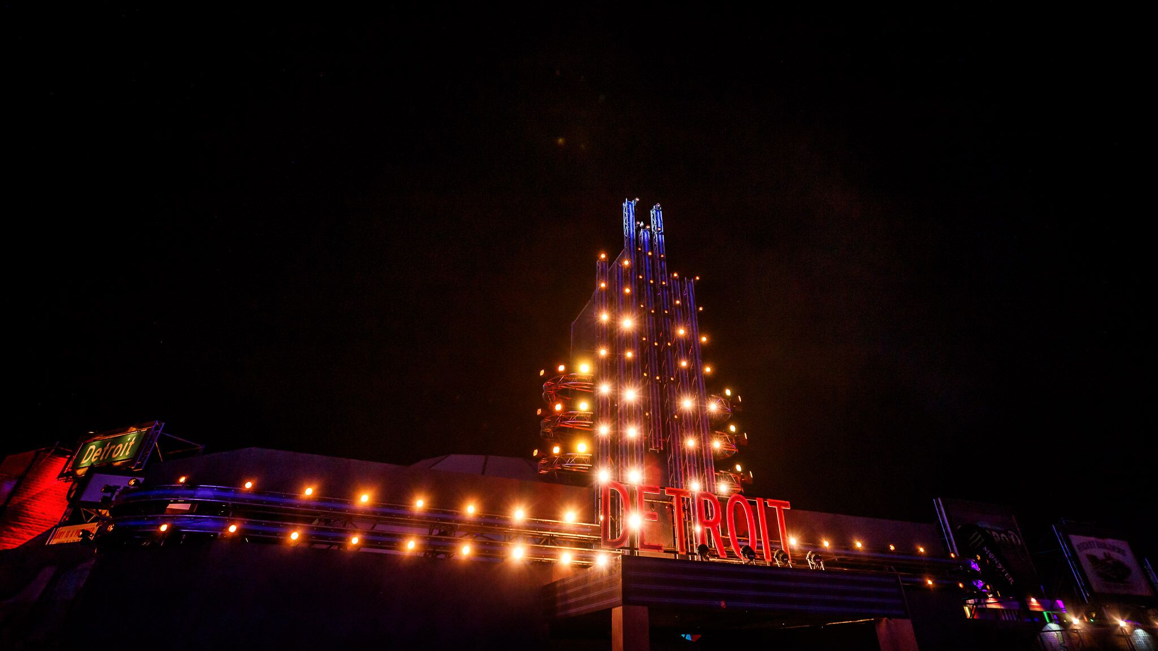
tijdens Paaspop 2019
Live testen
Het proof of concept is ter live test in productie opgenomen en de festivalbezoekers konden de app gebruiken.
Verbeteren
Tijdens de testen zijn fouten ontdekt die tijdens het festival opgelost zijn en door middel van de CI/CD omgeving als update doorgevoerd konden worden.
Feesten
Samen met een hoop andere Info Support stagiaires en werknemers feesten en gebruik maken van mijn eigen app!

Slide 16
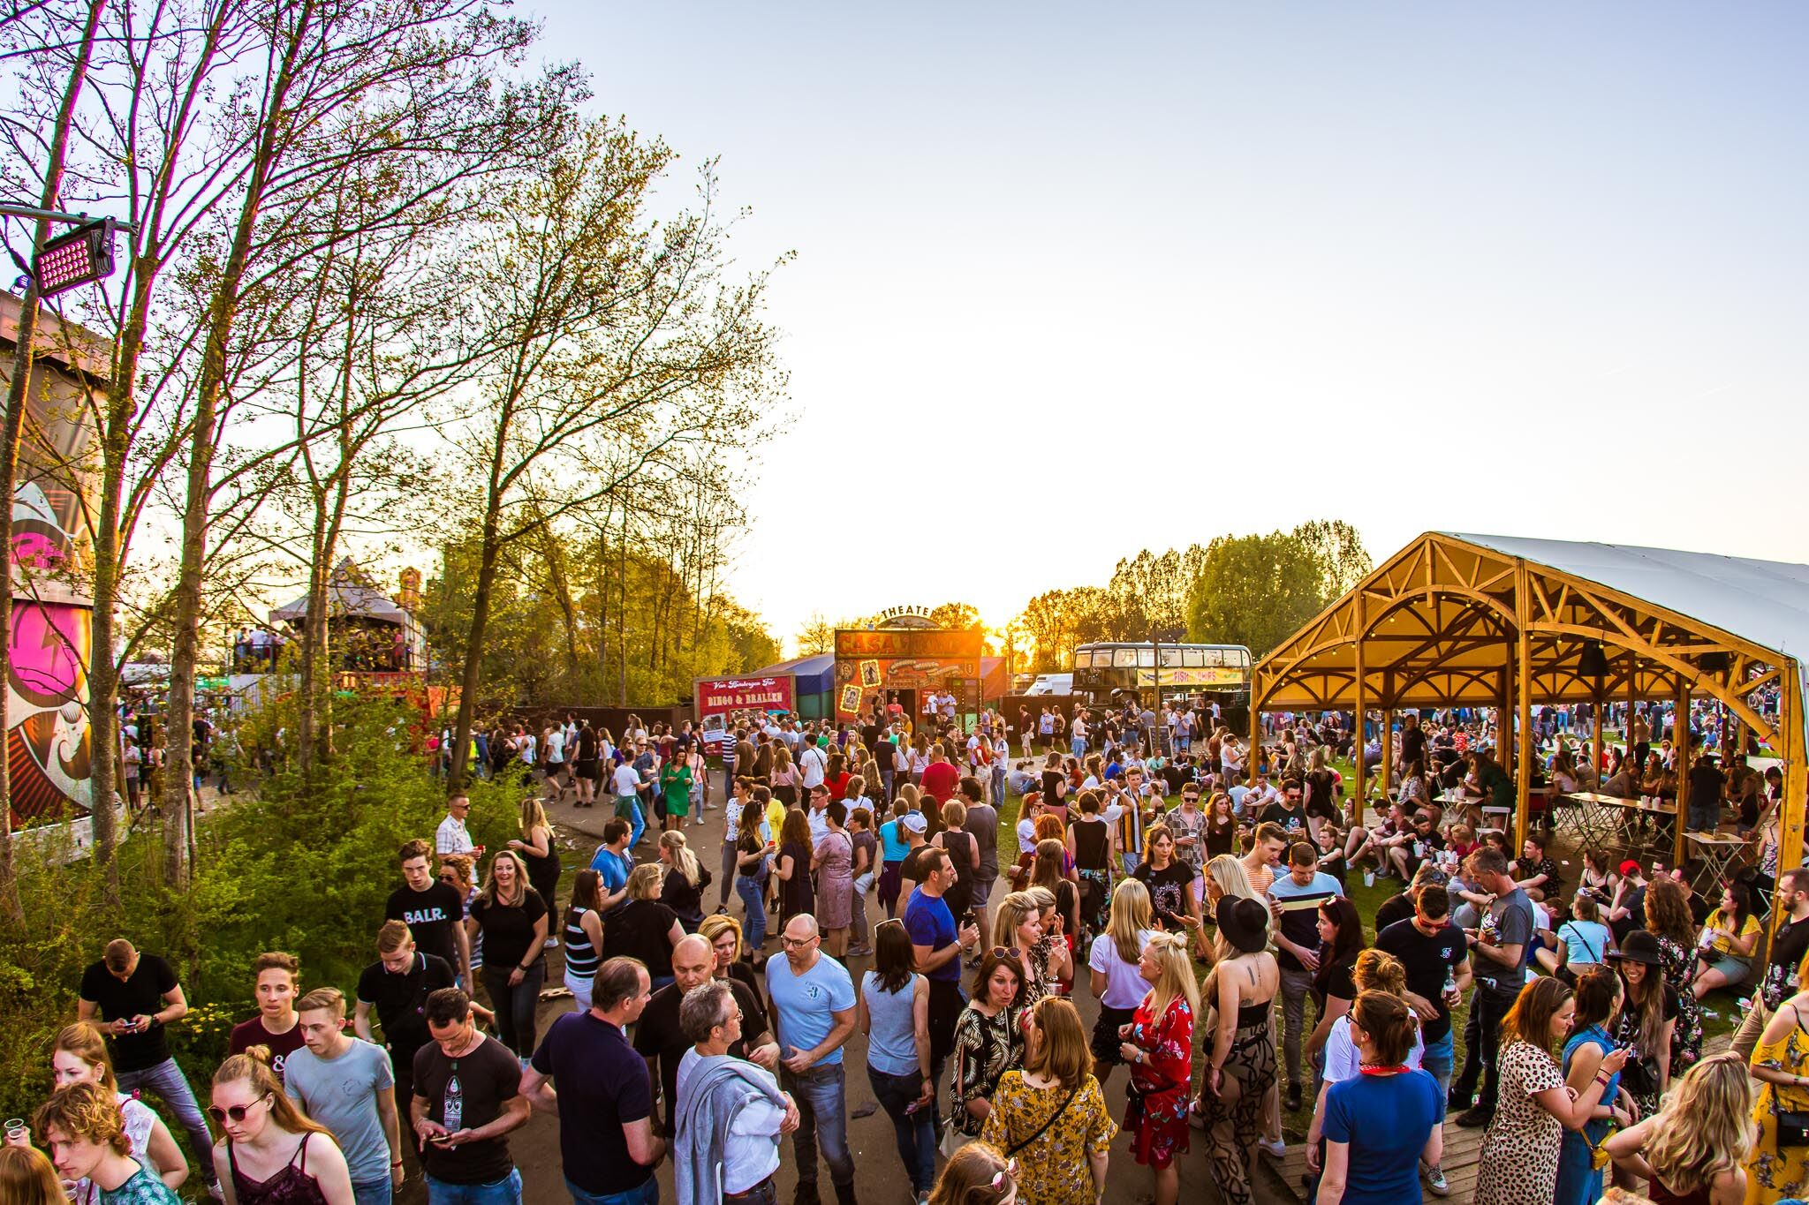
na Paaspop 2019 / afronden
Adviseren
Adviesrapport aan de directie van Paaspop schrijven en dit mondeling toelichten door middel van een presentatie.
Testen en non-functionals
Met nieuwe kennis automatisch testen geschreven voor de back-end. Daarnaast non-functionals gemaakt.
Documenteren
Alles wat nog gedocumenteerd moest worden voor het portfolio gedocumenteerd.

Slide 17
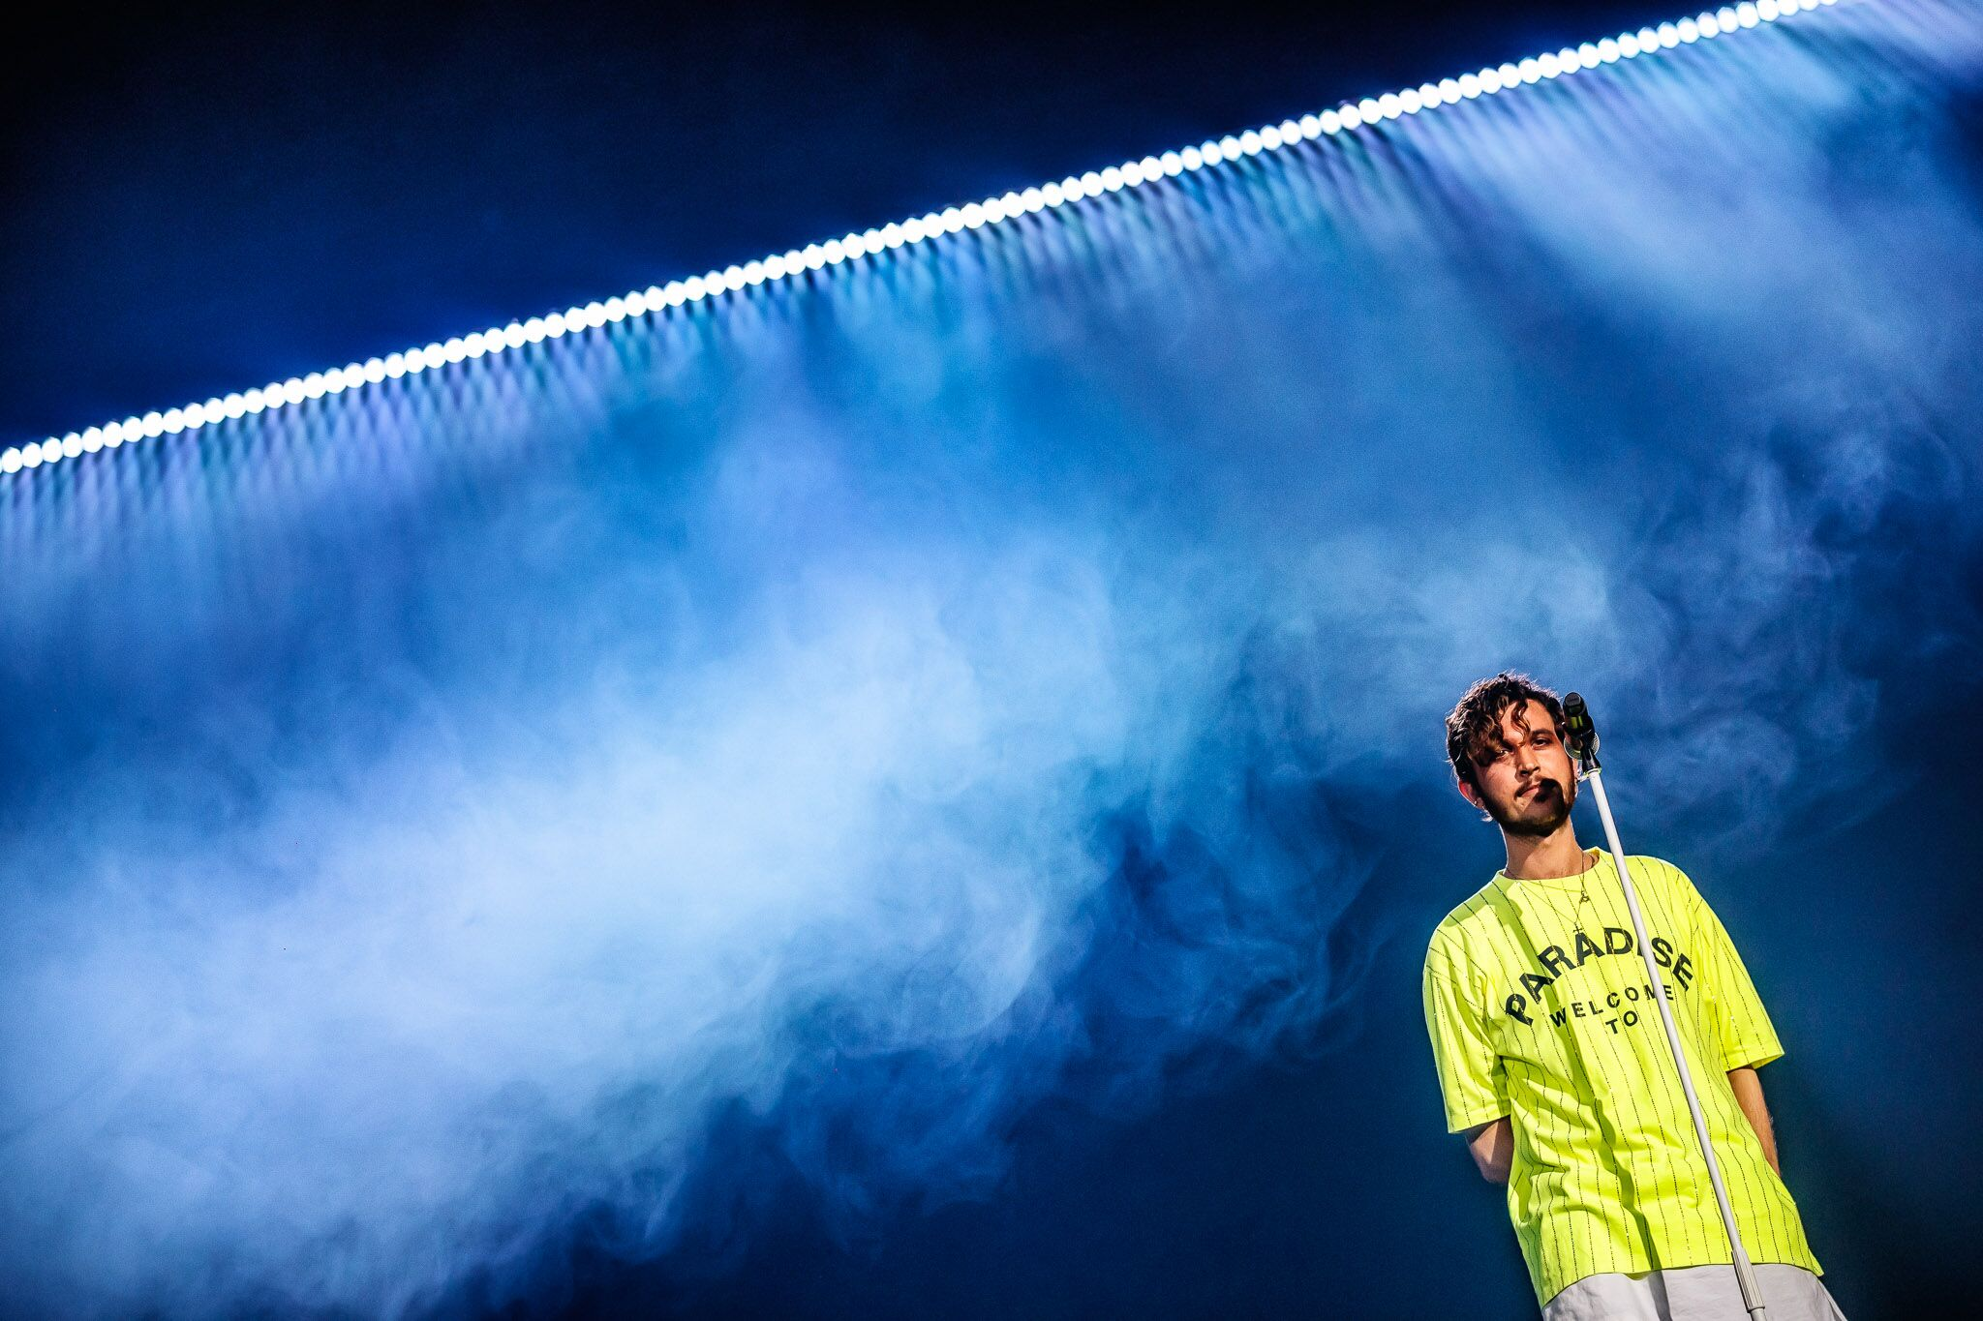
Het proces:
resultaten
Notes:
Dus wat heb ik gedaan tijdens Paaspop 2019?

Slide 18
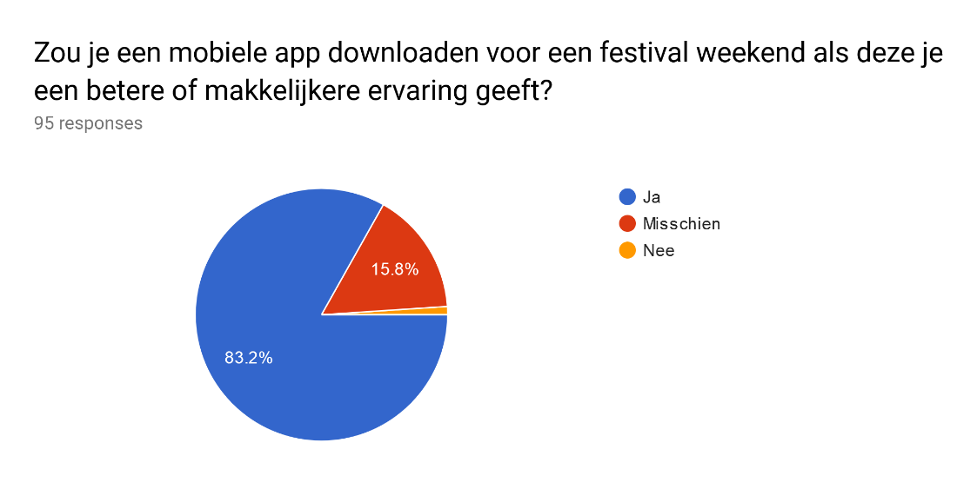
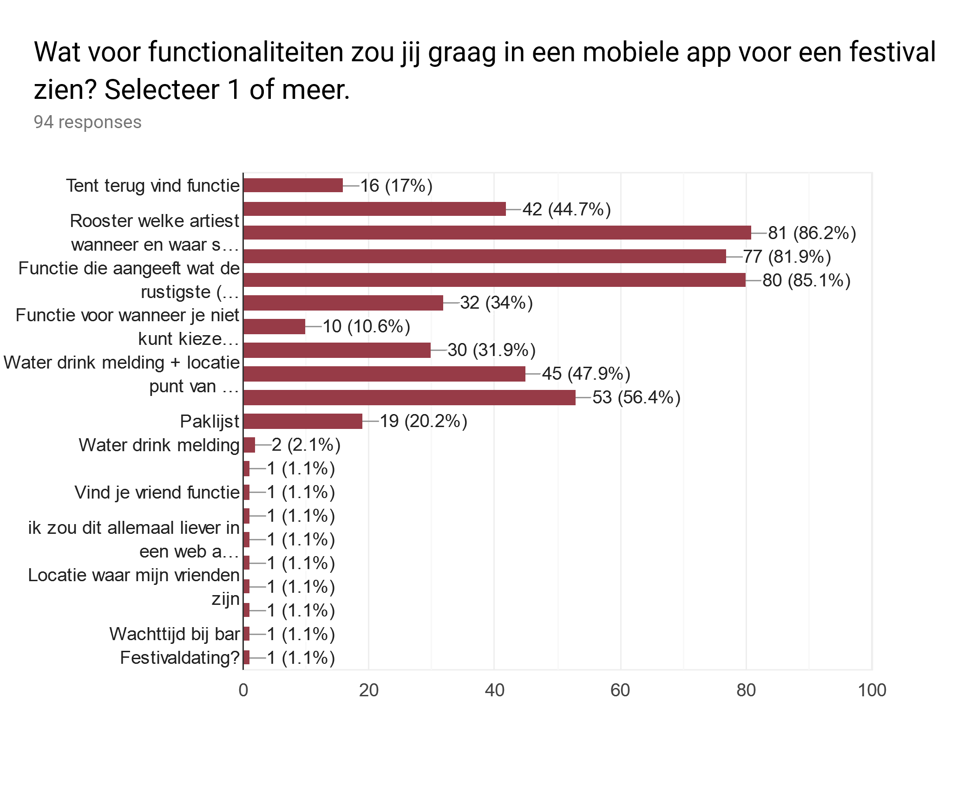
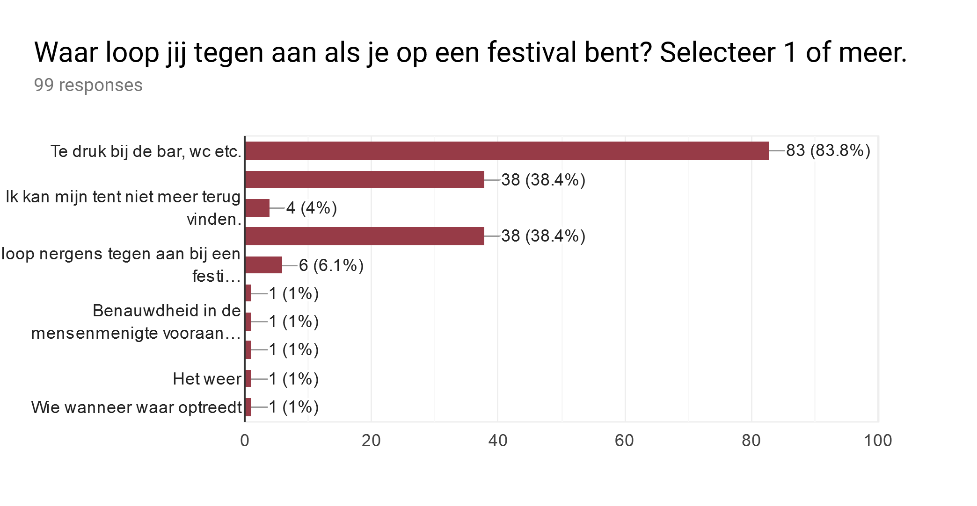
enquête onderzoek

Slide 19
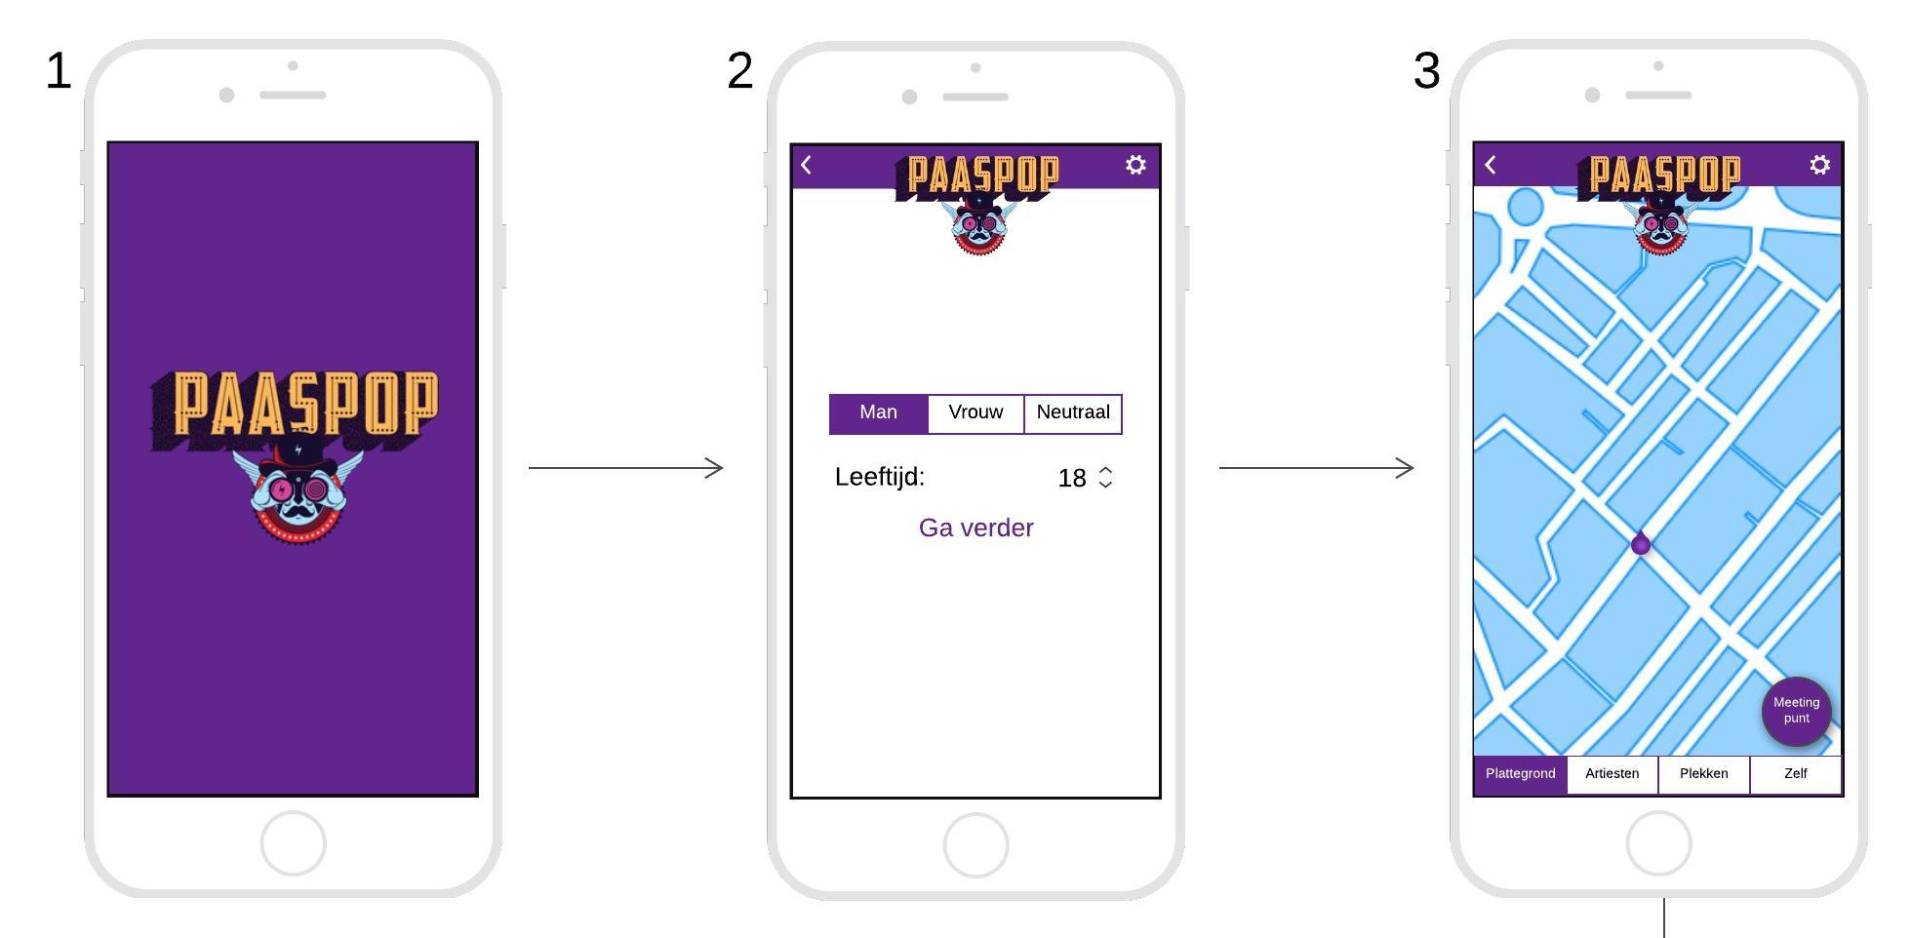
functioneel ontwerp 1/3

Slide 20
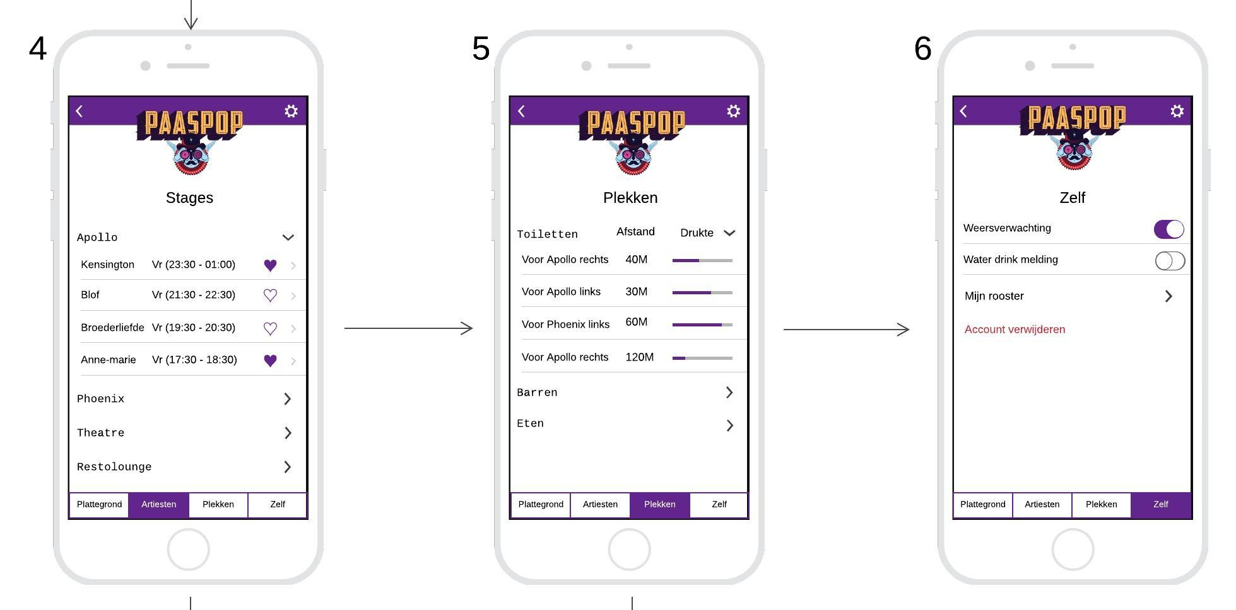
functioneel ontwerp 2/3

Slide 21
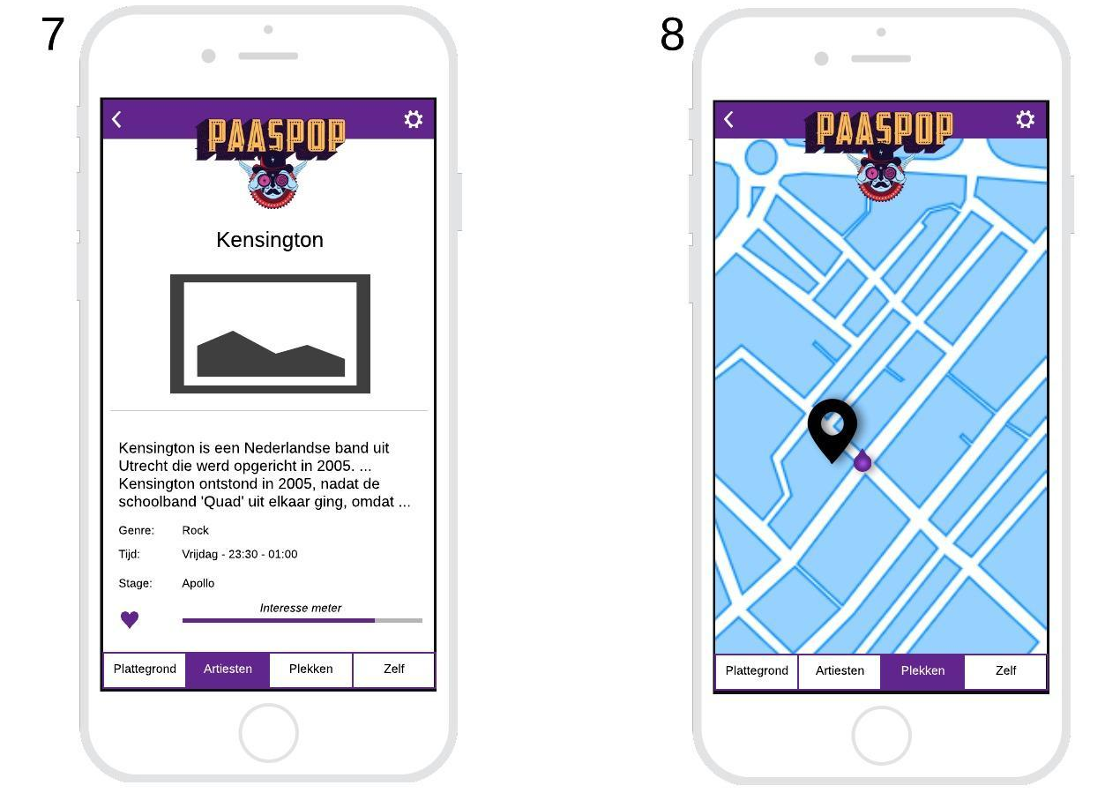
functioneel ontwerp 3/3

Slide 22
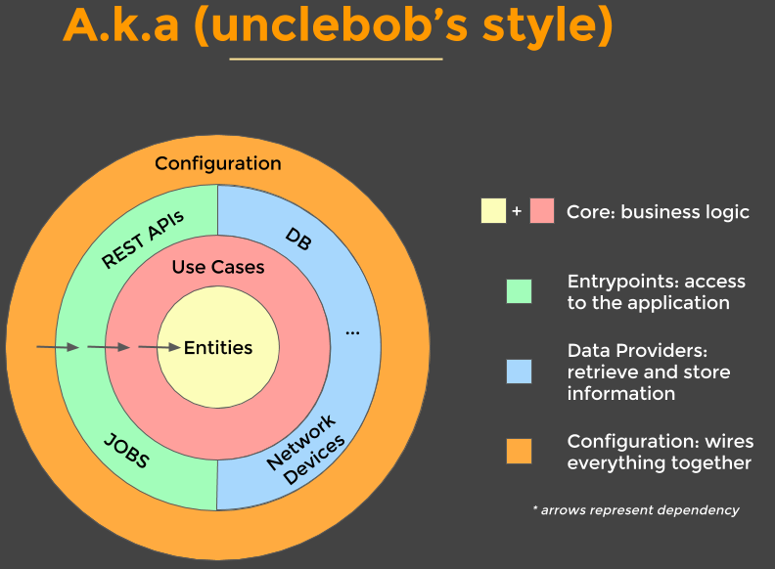
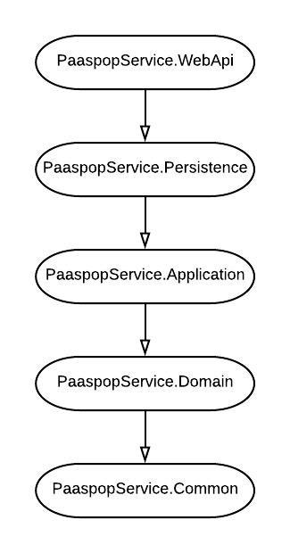
technisch ontwerp: clean architecture

Slide 23
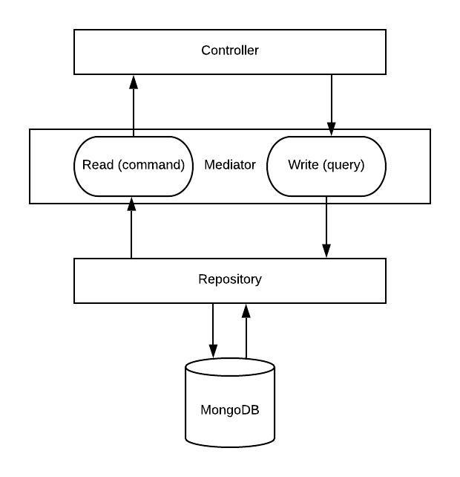
technisch ontwerp: CQS patroon

Slide 24
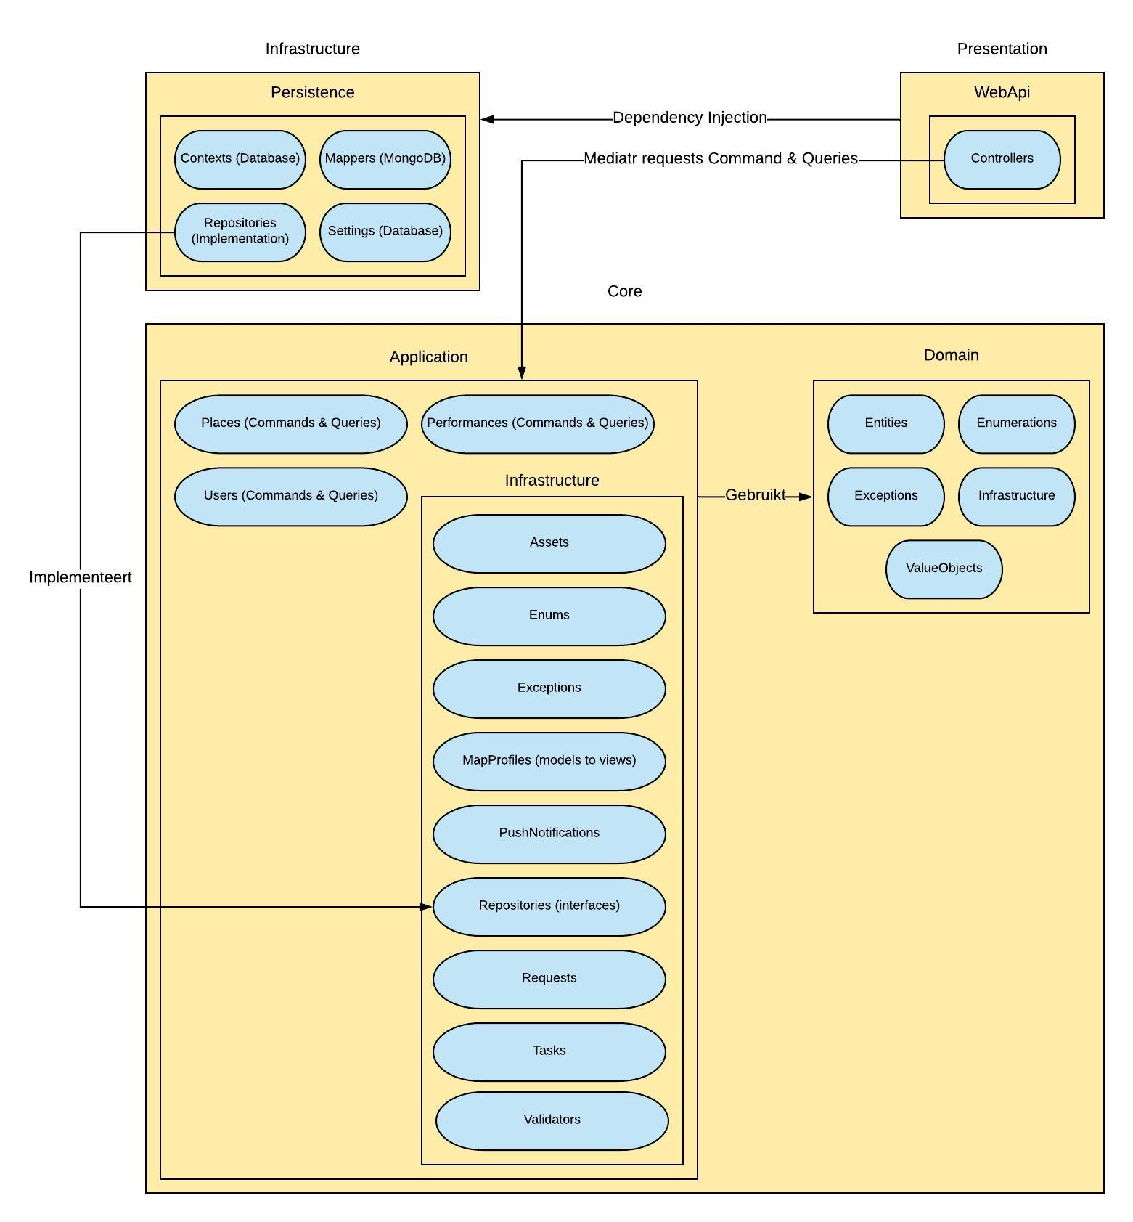
technisch ontwerp: back-end low level

Slide 25
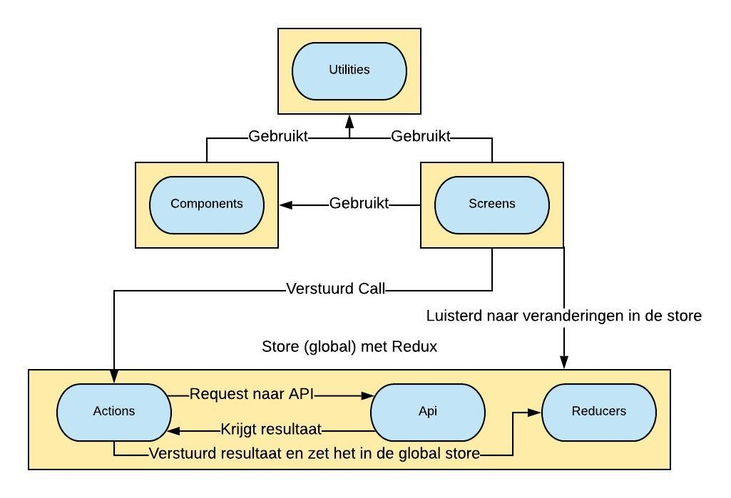
technisch ontwerp: front-end low level

Slide 26
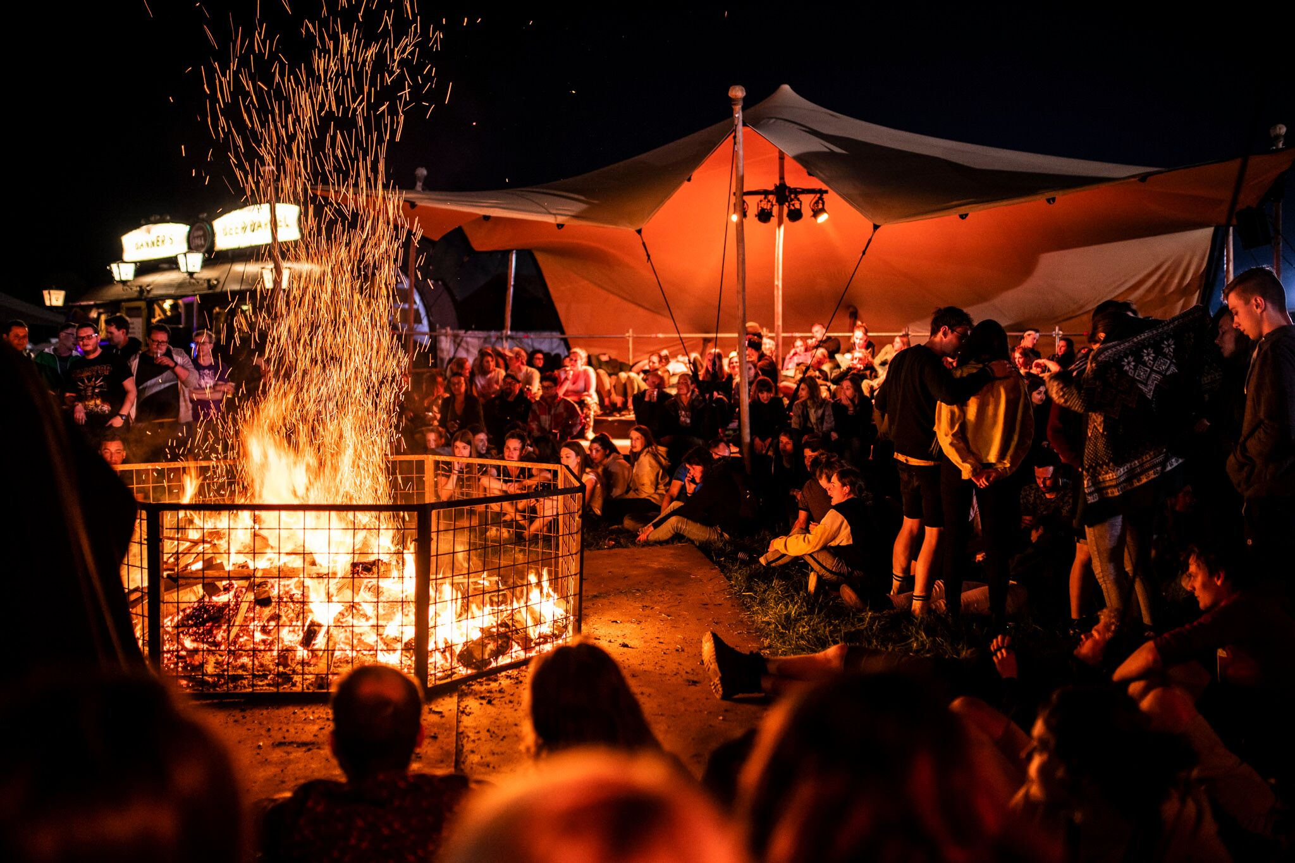
Uiteindelijke resultaat:
demo
Notes:
Dus wat heb ik gedaan tijdens Paaspop 2019?

Slide 27

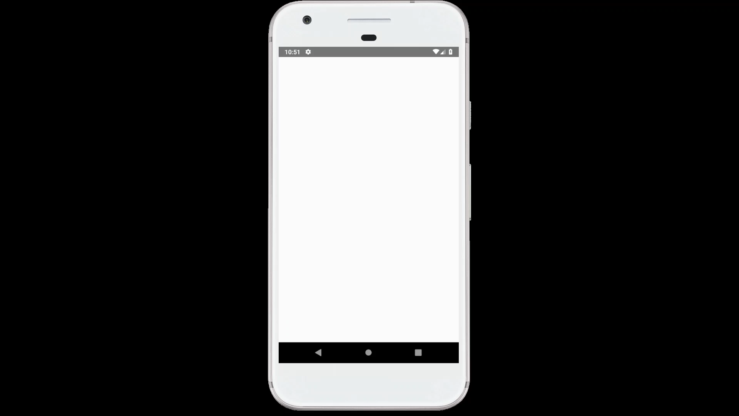
Paaspop App
Het uiteindelijke resultaat dat tijdens Paaspop 2019 gebruikt is door de bezoekers.
Place your screenshot here

